Slide 1
TOSHKENT DAVLAT TIBBIYOT UNIVERSITETI
BOLALAR, O‘SMIRLAR VA OVQATLANISH GIGIYENASI KAFEDRASI
MAVZU:BO’LIB OVQATLANISH, QON GURUHIGA QARAB OVQATLANISH

Slide 2
Қон гуруҳлари бўйича парҳез
Ҳозирги кунда ушбу парҳез кенг тарқалган ёндашувлардан
бири сифатида тан олинмоқда. Муаллифи америкалик
(Нью Йорк) табиатшунос Питер Д’Адам.
Ушбу парҳезни 1996 й. чоп этилган бесцеллерга айланган
"4 қон тури - саломатликка 4 йўл" асарида таклиф қилган.
Унинг фикрига кўра, турли гуруҳлардаги одамлар турли хил метаболизмга эга ва маълум озиқ-овқатларга бошқача муносабатда бўлишади:
Биринчи (0) вакиллари ҳайвонларнинг оқсилларини (гўшт, балиқ) яхшироқ ўзлаштиради.
Иккинчи (А) бўлган одамлар учун кўпроқ ўсимлик овқатларини истеъмол қилиш тавсия этилади.
Учинчи (В) га тегишли бўлганлар учун - сут маҳсулотлари қўшилиши билан вегетарианизм.
Тўртинчи (АВ) эгалари учун мувозанатли овқатланиш муҳим аҳамиятга эга. У ҳайвонлардан ва ўсимликдан олинган маҳсулотларни ўз ичига олиши керак.

Slide 3
Асосий ғоя
Назарияга кўра:
ҳар бир қон гуруҳи маълум овқатларни яхши ҳазм қилади;
нотўғри маҳсулотлар эса вазн ортиши ёки ҳолсизликка олиб келади.
Лекин муҳим жиҳати:
илмий тадқиқотларда бу парҳезнинг аниқ фойдаси тўлиқ исботланмаган. Шифокорлар кўпроқ баланслашган овқатланишни тавсия қилишади.

Slide 4
I (O) қон гуруҳи
“Гўштхўр” тип деб қаралади.
Тавсия этилади:
Гўшт
Балиқ
Сабзавотлар
Тухум
Чекланиши тавсия қилинади:
Нон ва ун маҳсулотлари
Сут маҳсулотлари
Ширинликлар

Slide 5
II (A) қон гуруҳи
“Вегетариан” тип деб қаралади.
Тавсия этилади:
Мева ва сабзавотлар
Дуккаклилар
Дон маҳсулотлари
Камроқ истеъмол қилинади:
Қизил гўшт
Ёғли овқатлар

Slide 6
III (B) қон гуруҳи
“Аралаш” тип деб ҳисобланади.
Тавсия этилади:
Сут маҳсулотлари
Гўшт
Сабзавот
Тухум
Чекланиши мумкин:
Жуда кўп буғдой
Айрим дуккаклилар

Slide 7
IV (AB) қон гуруҳи
Энг мураккаб ва аралаш тип деб қаралади.
Тавсия этилади:
Балиқ
Сут маҳсулотлари
Сабзавотлар
Мевалар
Камроқ истеъмол қилинади:
Қизил гўшт
Жуда қайта ишланган овқатлар

Slide 8

Тўғри овқатланиш
Организмни барча алмаштириладиган ва алмаштириб бўлмайдиган моддалар ва ҳимоя омилларининг бутун мажмуаси билан таъминлайди;
тананинг уйғун ўсиши ва ривожланишини таъминлайди;
инфекциялар ва ноқулай экологик омиллардан ҳимояни шакллантиради;
жароҳатлар ва шикастланишдан кейин тўқималарни самарали тикланишини таъминлайди;
касалликдан кейин танани тиклашга ёрдам беради.

Slide 9
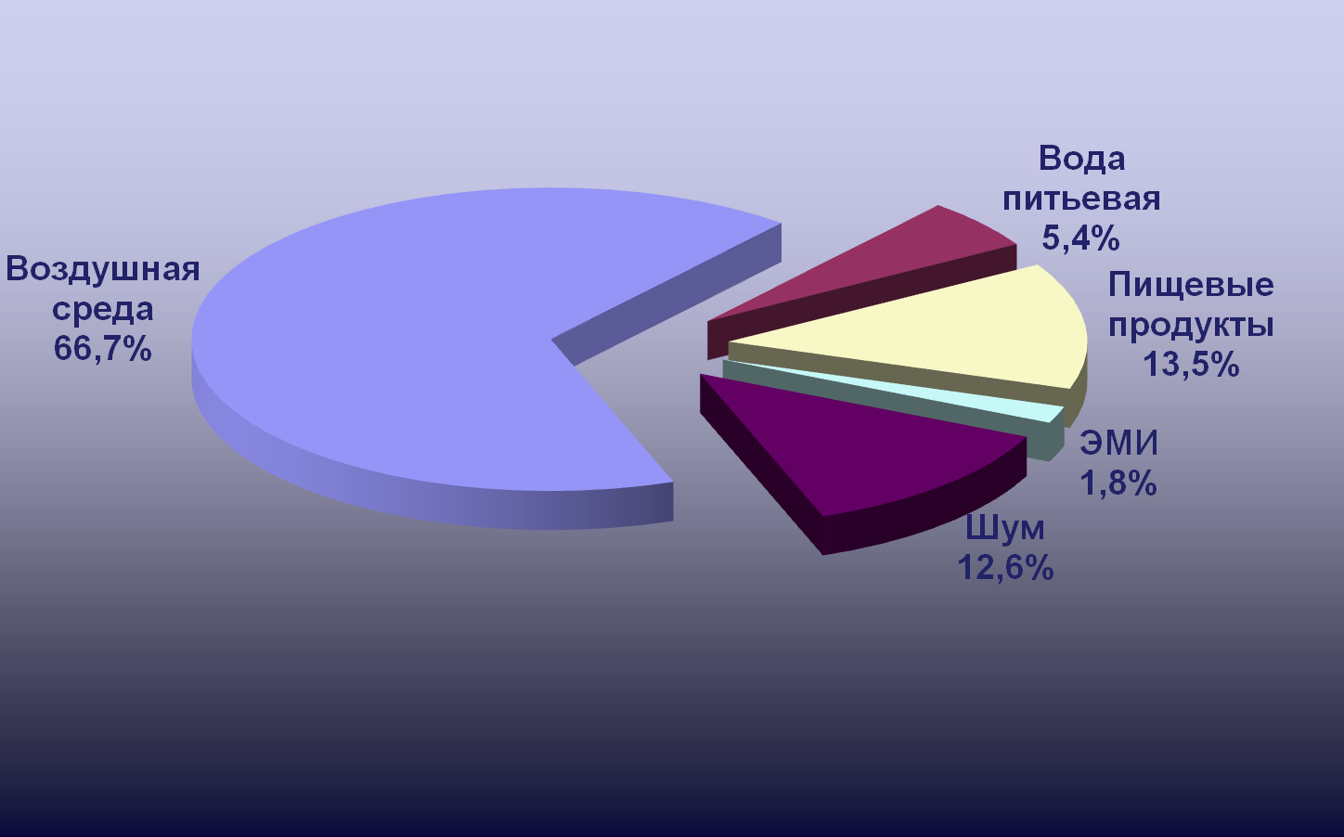
Саломатликка хавф солувчи омиллар тузилмаси

Slide 10
E’TIBORINGIZ UCHUN RAHMAT!

